Slide 1

Projet menu maker /
Qwenta
Solution technique

Slide 2

Projet menu maker/ Qwenta
Contexte
Création d’un site web du nom de Menu Maker.
Le site vas permettent aux restaurateurs de créer, mettre en page les menus et les diffuser facilement et rapidement.

Slide 3
Projet menu maker/ Qwenta
Arborescence du site web
Accueil
Exemples
Dashboard
Pricings
Menu créés précédemment
Création de menus
Mon compte
Mon restaurant

Slide 4

Projet menu maker/ Qwenta
Accessibilité
Le site est uniquement sur desktop, et doit être compatible avec Safari, Chrome et Mozilla Firefox.

Slide 5

Projet menu maker/ Qwenta
Hébergement
Hébergement utilisé est O2switch ( Utilisé par Qwenta)
Le nom de domaine est : menu6maker.qwenta.fr
les e-mail prévues :
serviceclientmenumaker@qwenta.fr
contactmenumaker@qwenta.fr

Slide 6
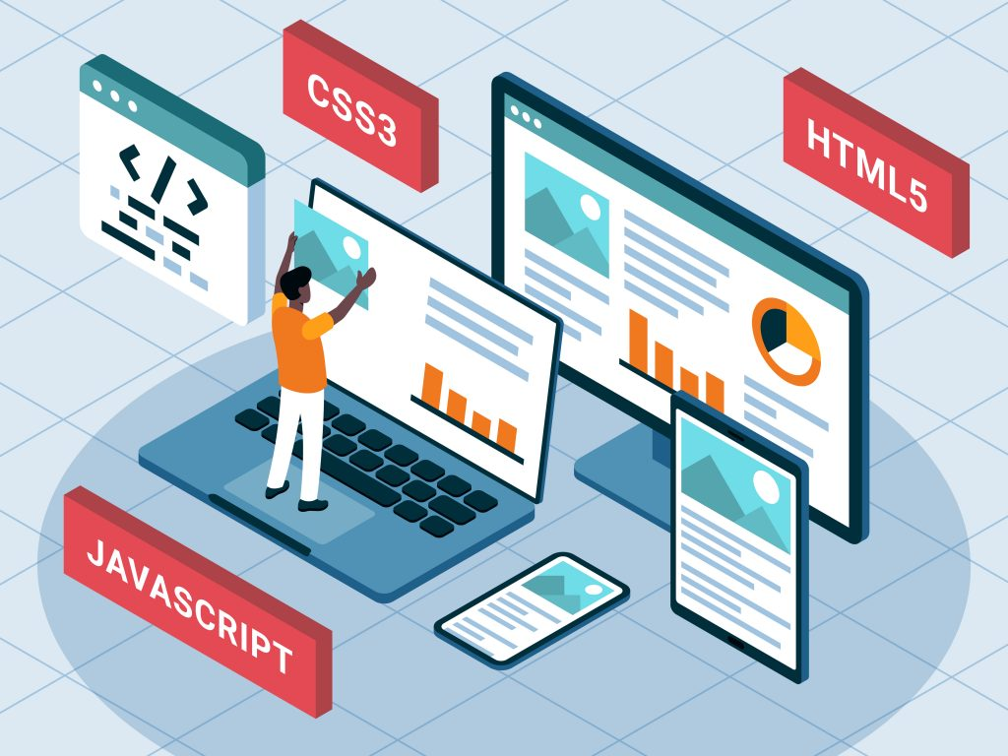
Projet menu maker/ Qwenta
Solution Front-end
Les langages Front-end utilisé sont :
HTML5, CSS3 et Javascript
Ainsi que le frameworks React JS qui utilise comme librairies React-modal

Slide 7
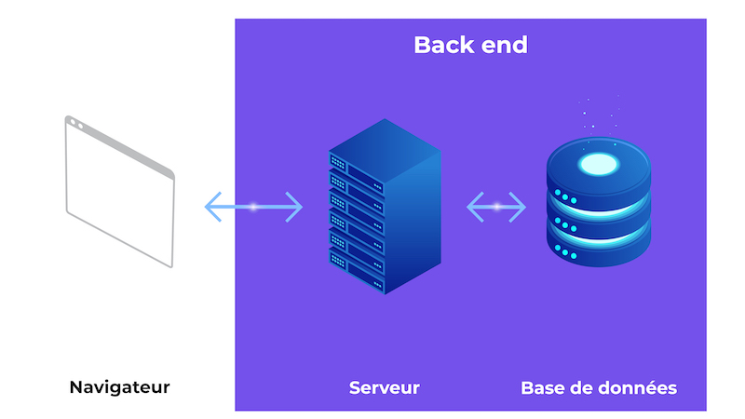
Projet menu maker/ Qwenta
Solution Back-end
Les langages Back-end utilisé sont :
PHP pour les serveurs et les fichiers
MySQL pour les serveurs et la base de données
Le serveurs PHP envoi une requête SQL au serveurs MySQL qui renvoi des données pour les transférer à la page HTML

Slide 8
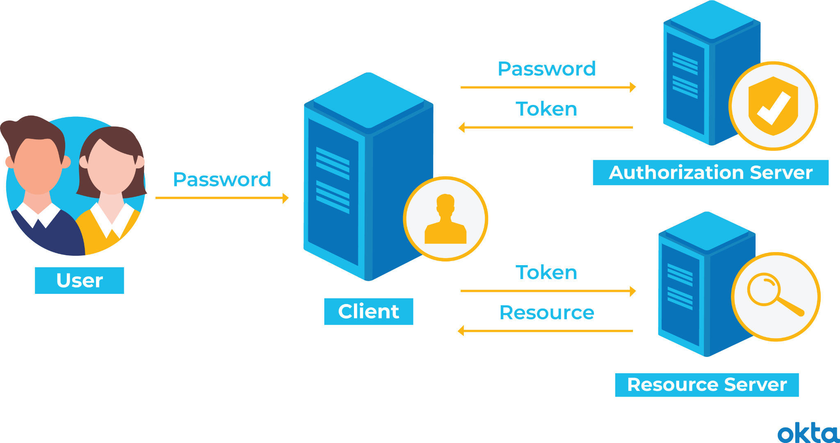
Projet menu maker/ Qwenta
Solution Utilisateurs
Connexion via l'intermédiaire de Auth-0:
Authentification mail + mot de passe
Intégration simple
Auth-0 est mis à jours régulièrement

Slide 9
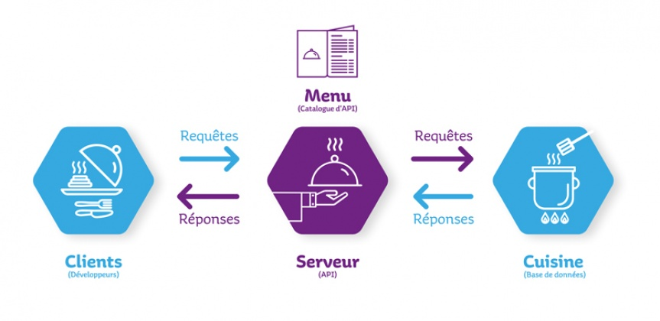
Projet menu maker/ Qwenta
API externe
Utilisation d’API spécifiques pour :
- Partager sur Instagram (API Graph)
- Création de PDF (PDF Services)
- Exporter vers Deliveroo (Menu API)

Slide 10
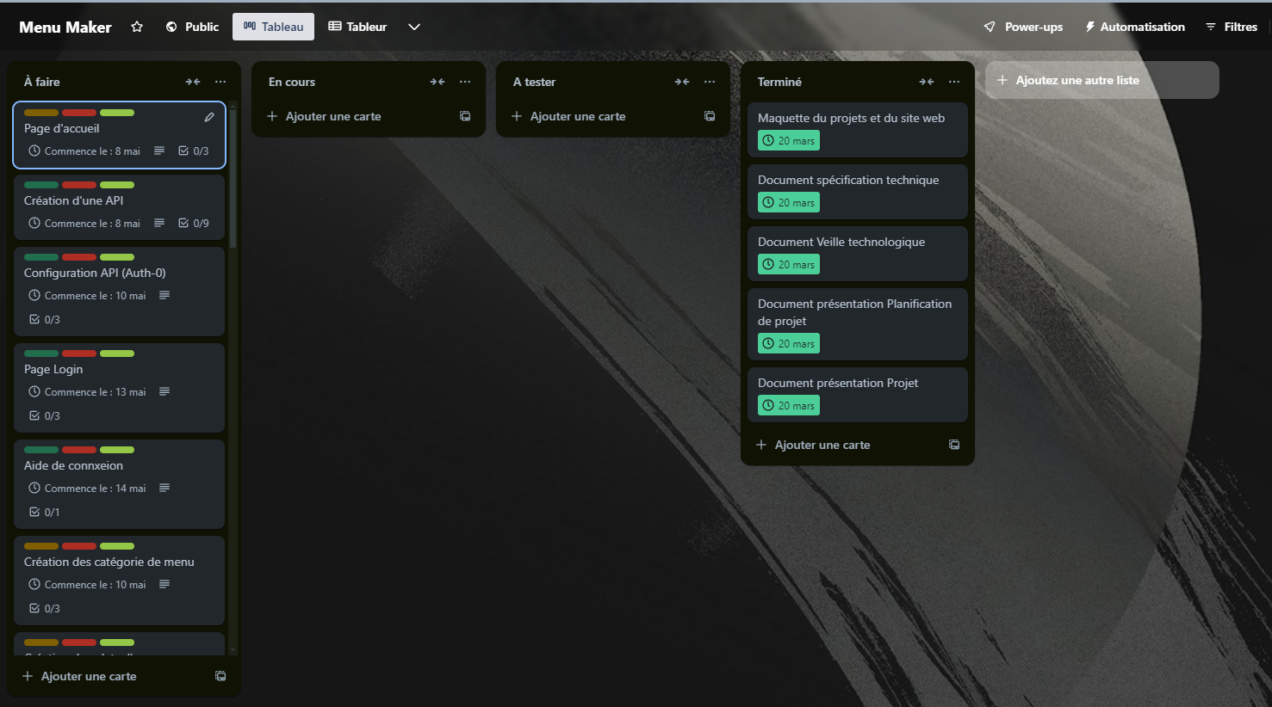
Projet menu maker/ Qwenta
Kanban
Lien vers le kanban Menu Maker:
https://trello.com/b/tZfLV6ub/menu-maker

Slide 11
Projet menu maker/ Qwenta
Arborescence du site web
Product owner (Soufiane)
Développeur fullstack
Développement backend (PHP, mySQL, API externes)+ appui au front-end
Développeur front-end
Développement front-end (HTML5, CSS3, JS, ReactJS)
UI Designer
Maquette du site

Slide 12
Projet menu maker/ Qwenta
Méthode AGILE
- Découpage du projet en 4 sprints
- Fin d’un sprint on fait une présentation du site à Qwenta
- Ajustement des fonctionnalités
- Sprint suivant
- Séparation en 4 taches

Slide 13

Projet menu maker/ Qwenta
Communication
Votre interlocuteur : Soufiane (product owner)
Nos rendez-vous: à chaque fin de sprint
Où?
Dans nos locaux afin de pouvoir échanger avec chaque membre de l’équipe

